Slide 1
Quiet Quitting
Παπαδοπούλου Γεωργία
Infection Preventionist, MSc, PhD (c)
Center for Clinical Epidemiology and Outcomes Research

Slide 2
Quiet Quitting
Νέο φαινόμενο
Εμφανίστηκε τον 07/2022 μέσα από τα social media (Tik Tok)
Δημιούργησε ένα κύμα εργαζομένων που αντί να παραιτηθούν από τη δουλειά τους αποφάσισαν να παραιτηθούν μόνο από συγκεκριμένες πτυχές των εργασιακών τους καθηκόντων

Slide 3
Ορισμοί
Το Quiet Quitting (QQ) προέρχεται από την ανικανότητα μιας επιχείρησης να οικοδομήσει μια ουσιαστική σχέση με το εργατικό δυναμικό της και όχι από την aπροθυμία ενός υπαλλήλου να εργαστεί πέρα από τα καθήκοντα του. (Zenger & Folkman)
Το QQ ουσιαστικά επαναφέρει τα όρια στην περιγραφή της θέσης εργασίας, έτσι ώστε οι άνθρωποι να μην σκέφτονται τη δουλειά 24/7. Αντίθετα, αφιερώνουν χρόνο και ενέργεια σε άλλα στοιχεία της ζωής τους που έχουν πιο πολύ νόημα, οδηγώντας σε βελτιωμένη ευημερία. (Klotz)

Slide 4
Ορισμοί
Με άλλα λόγια, το QQ σκιαγραφεί την προσπάθεια εξισορρόπησης της σχέσης μεταξύ εργασίας/ζωής. (Hart)
Aυτό το νέο κίνημα μπορεί επίσης να εξηγηθεί ως μια προσπάθεια των εργαζομένων να επικοινωνήσουν στους managers την ανάγκη να αλλάξουν την εργασιακή κουλτούρα προς ένα πιο υγιές περιβάλλον. ( Ellis & Yang)

Slide 5
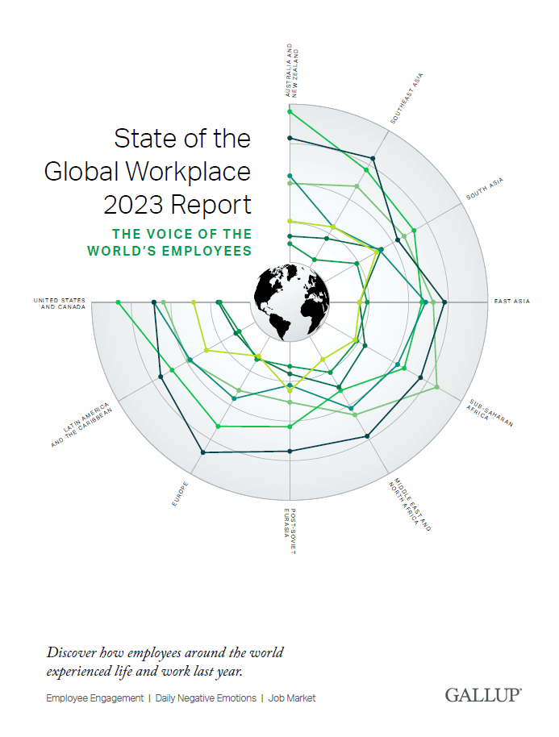
Gallup Report
Υποστηρίζει πως πρόκειται για ένα παγκόσμιο φαινόμενο
Στην έρευνα συμμετείχαν 120.000 εργαζόμενοι/Διάφοροι κλάδοι/Παγκόσμια κλίμακα
59% δήλωσε μη δέσμευση με τη δουλειά του
44% εξέφρασε πως βίωσε stress την προηγούμενη μέρα

Slide 6
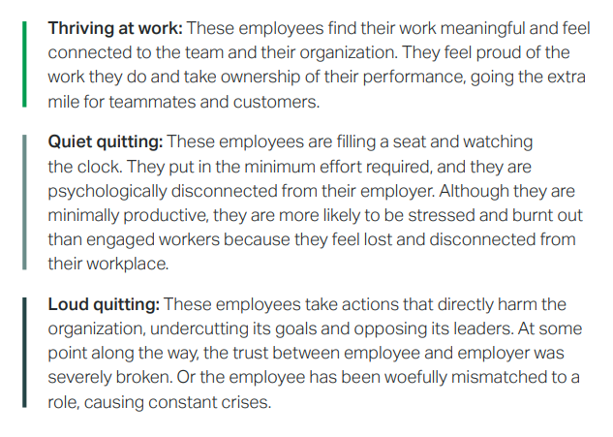
Gallup Report
Κατηγορίες εργαζόμενων
Engaged (thriving at work)
Not engaged (quietly quitting)
Actively disengaged (loudly quitting)

Slide 7
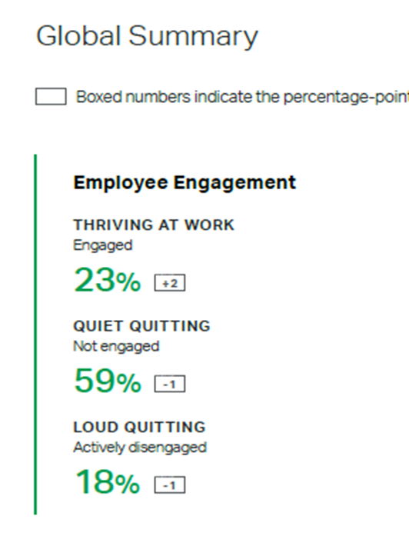
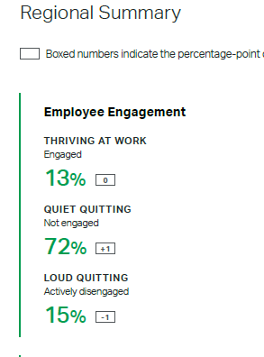
Gallup Report

Slide 8
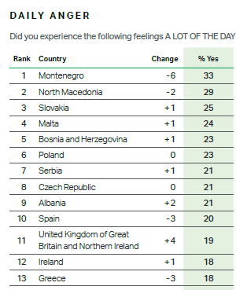
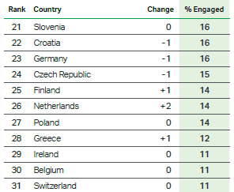
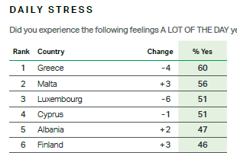
Gallup Report - Ελλάδα

Slide 9
Gallup Report – Έκθεση απολογισμού
Προβλέπει πως μια τόσο χαμηλή δέσμευση εργαζομένων θα κοστίζει στην παγκόσμια οικονομία $8.8 τρισεκ. ή 9% του παγκόσμιου ΑΕΠ.
Η έκθεση καταλήγει πως το 85% των συμμετεχόντων που κατηγοροιοποιήθηκαν ως Quiet Quitters θα άλλαζαν στο εργασιακό τους περιβάλλον έναν από τους παρακάτω τομείς: κουλτούρα, μισθοδοσία, ή ισορροπία εργασίας/ζωής.

Slide 10
Triggers
Δυο σημαντικοί παράγοντες πυροδότησαν την εμφάνιση του QQ:
Covid19 και Great Resignation (Μεγάλη Παραίτηση)
Η Γενιά Ζ (Gen Z) που εισήλθε στον εργασιακό χώρο.

Slide 11
Triggers – Covid19/Great Resignation
Χώρος εργασίας «οπουδήποτε»
Ώρες εργασίας «οποτεδήποτε»
Διατάραξη της ισορροπίας επαγγελματικής/προσωπικής ζωής, αύξηση φόρτου εργασίας και, σε ορισμένες περιπτώσεις, εξάντληση Great Resignation (47εκ. Εργαζόμενοι – Αμερική)
Οι δυσμενείς συνθήκες που βιώθηκαν κατά τη διάρκεια της πανδημίας έχουν μειώσει τα κίνητρα των εργαζομένων και δέσμευση, με αποτέλεσμα να συμμετάσχουν σε QQ (Harter, 2022).
Ωστόσο, οι αρνητικες επιπτώσεις που βίωσαν οι εργαζόμενοι υπήρχαν στην προ-πανδημίας περίοδο. Από αυτή την άποψη, η πανδημία μπορεί να έχει λειτούργησε ως επιταχυντής της αλλαγής παρά ως η βασική αιτία αυτών των προβλημάτων (Formica & Sfodera, 2022).

Slide 12
Triggers – Gen Ζ
Άρρηκτα συνδεδεμένη με την τεχνολογία.
Αναμένεται, μέχρι το 2050, να ξεπεράσει τους millennials σε αριθμούς.
Δημοσκόπηση - Axios/Generation Lab
Δείγμα 828 εργαζόμενοι / 18 εως 29 ετών
82% των Gen Zers δηλωνει ότι η ιδέα να κάνουν το ελάχιστο που απαιτείται για να διατηρήσουν τη δουλειά τους είναι εξαιρετικά ελκυστική
15% αυτών το εφαρμόζει ήδη

Slide 13
Triggers – Gen Z
Έρευνα της Youthall
Δείγμα 1002 εργαζόμενοι / 18-28 ετών
24% εφαρμόζει ήδη το QQ
46.5% είναι θετικό στο να εφαρμόσει το QQ
15% δεν σκοπεύει να εφαρμόσει το QQ
14.4% δεν γνωρίζει το φαινόμενο

Slide 14
Αιτίες
Έλλειψη δέσμευσης για επαγγελματική εξέλιξη
Αποτυχία εκτίμησης της αξίας του εργαζόμενου
Περιορισμένη αυτονομία του εργαζόμενου
Ανισορροπία επαγγελματικής/προσωπικής ζωής
Τοξική εργασιακή κουλτούρα
Αυξημένο φορτίο εργασίας
Αύξηση αποδέσμευσης του εργαζόμενου
Μείωση οργανωσιακής εμπιστοσύνης

Slide 15
Σύγκριση με άλλες θεωρίες - έννοιες

Slide 16
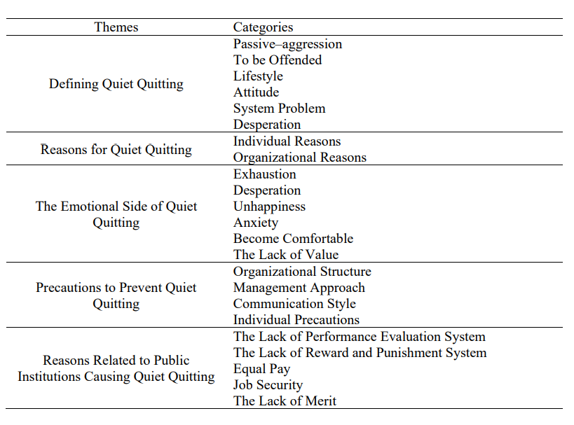
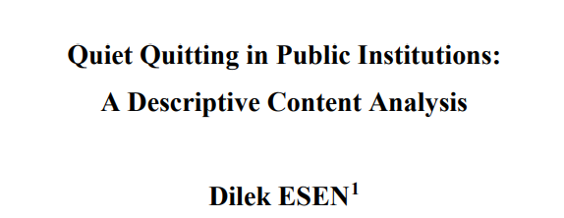
Δημόσιες Υπηρεσίες - Έρευνα
Ποιοτική ερευνητική μέθοδος
Face-to-face semi-structured Συνεντέυξεις (30’)
15 Δημόσιοι υπάλληλοι, Τουρκία
Περιορισμοί: Μέγεθος δείγματος

Slide 17
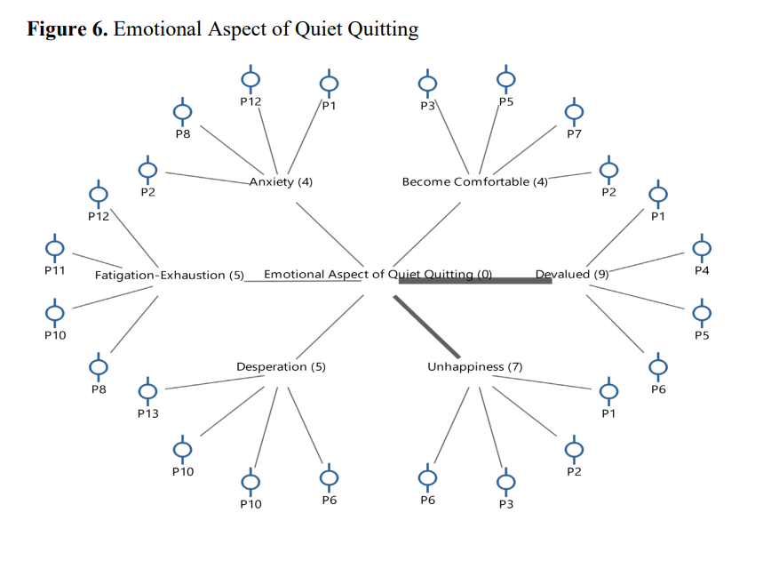
Δημόσιες Υπηρεσίες – Συναισθηματικές πτυχές QQ
Υποτίμηση
Δυσαρέσκεια
Απελπισία – Απόγνωση
Εξάντληση – Εξουθένωση
Άγχος
Αίσθημα άνεσης

Slide 18
Δημόσιες Υπηρεσίες – Αιτίες QQ
Εργασιακή ασφάλεια
Γραφειοκρατική δομή
Έλλειψη ευκαιριών εξέλιξης
Προβλήματα με το σύστημα ‘Επιβράβευσης και Τιμωρίας’
Χαμηλοί μισθοί
Πρόβλήματα με το σύστημα αξιολόγησης

Slide 19
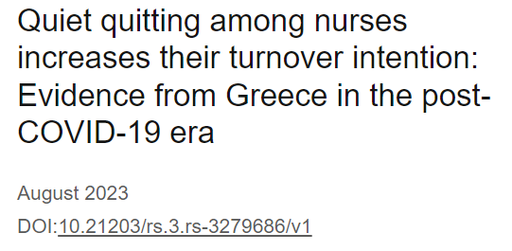
QQ - Ελλάδα
Cross-sectional μελέτη
629 νοσηλευτές
Μέτρηση QQ τη χρήση QQ Scale
60.9% Quiet Quitters
40.9% πρόθεση παραίτησης
Πρόθεση παραίτησης υψηλότερη σε γυναίκες, νοσηλευτές του ιδιωτικού τομέα και όσους εργάζονται σε υποστελεχομένα τμήματα
Θετική συσχέτιση μεταξύ QQ και πρόθεσης παραίτησης
Θετική συσχέτιση μεταξύ κλινικής εμπειρίας και πρόθεσης παραίτησης

Slide 20
QQ - Ελλάδα
Cross-sectional μελέτη
1760 ΕΥ
67.4% των νοσηλευτών είναι Quiet Quitters
53.8% των γιατρών είναι Quiet Quitters
40.3% των υπόλοιπων ΕΥ είναι Quiet Quitters
Το burnout και η εργασιακή δυσαρέσκεια συσχετίστηκαν με υψηλότερα επίπεδα QQ

Slide 21
Συνέπειες
Μείωση παραγωγικότητας
Μείωση εργασιακής ικανοποίησης
Αυξανόμενη απουσία
Μείωση ποιότητας εργασίας – παρεχόμενων υπηρεσιών
Μείωση επαγγελματικής εξέλιξης

Slide 23
Ευχαριστώ!
geo_papad@outlook.com.gr

